Slide 1

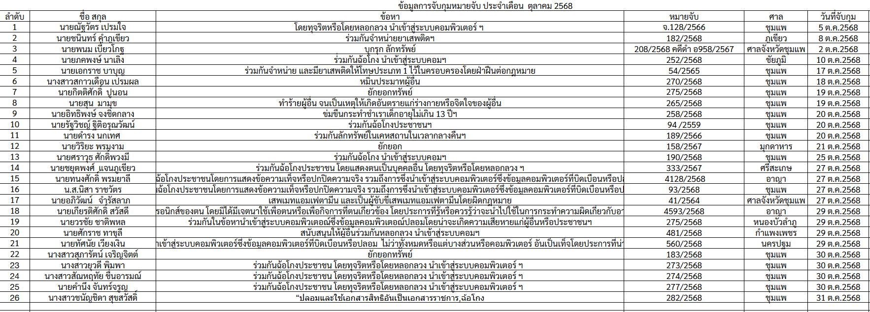
ผลการจับกุมหมายจับ เดือน ตุลาคม 2568
จับกุม ทั้งหมด 26 หมาย

Slide 2
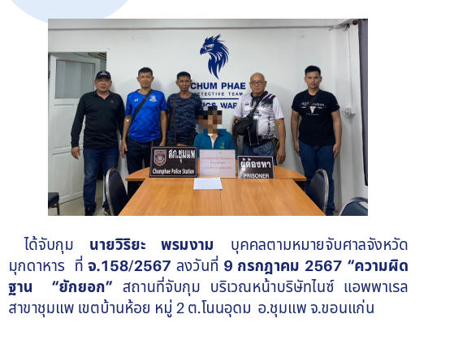
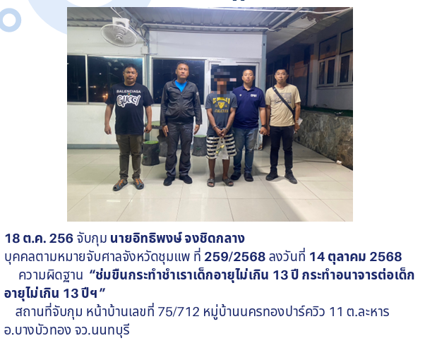
ผลจับกุมหมายจับ

Slide 3

ข้อมูลบุคคลพ้นโทษในพื้นที่ เดือน ตุลาคม 2568
....อยู่ระหว่างอัพเดทข้อมูลจากเรือนจำ

Slide 4
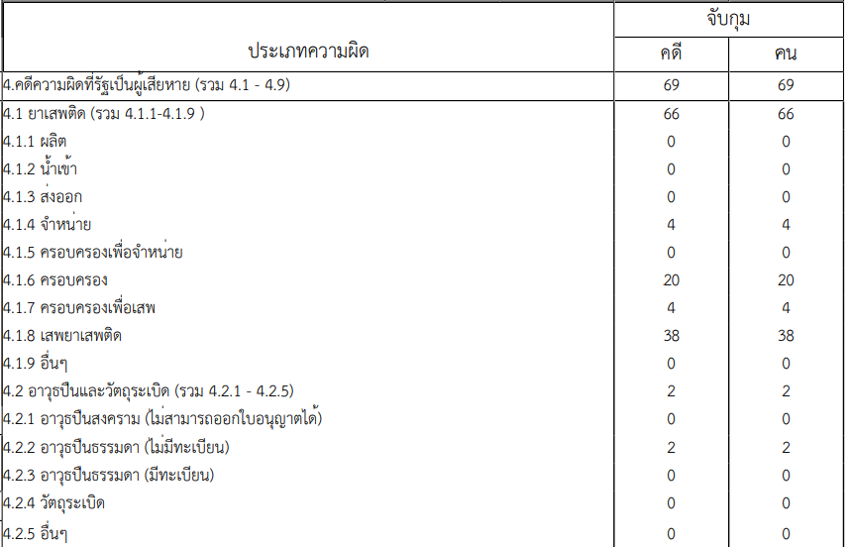
ผลการจับยาเสพติด เดือน ตุลาคม 2568

Slide 5

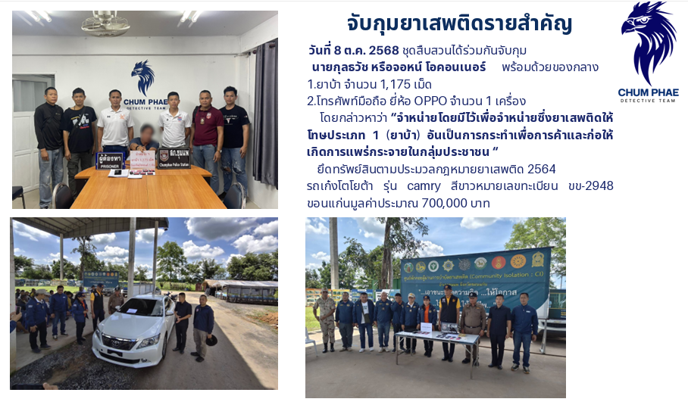

Slide 6
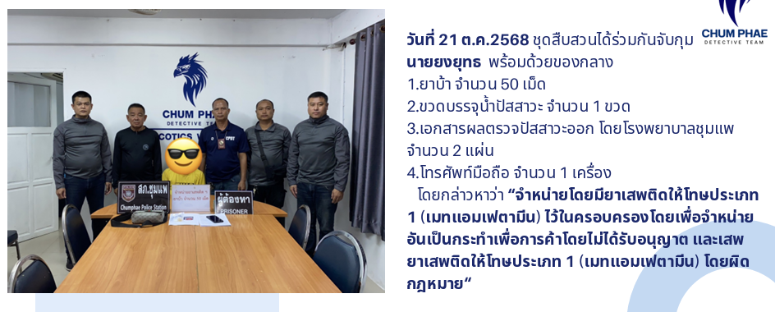

Slide 7
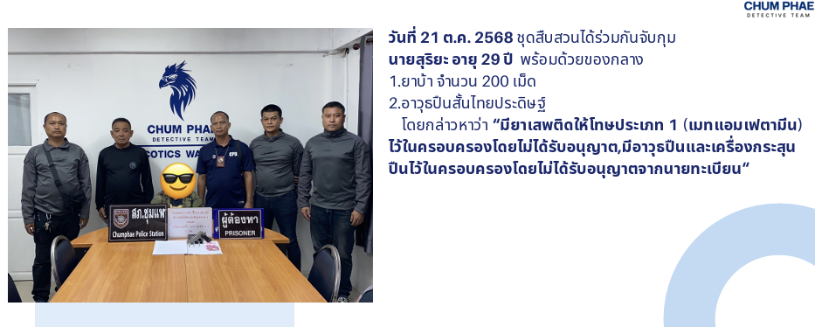

Slide 8

จบการนำเสนอ
Chumpea Detective

